Slide 1


Ямало-Ненецкий автономный округ
Муниципальное образование Ямальский район
МБУОШИ «Новопортовская школа-интернат среднего (полного) общего образования»
«Красная книга от А до Я»
Выполнил:Окотэтто Анастасия
Руководитель: Биисова Алина Эркебековна,
Воспитатель группы 1 класса
с. Новый Порт
2016

Slide 2
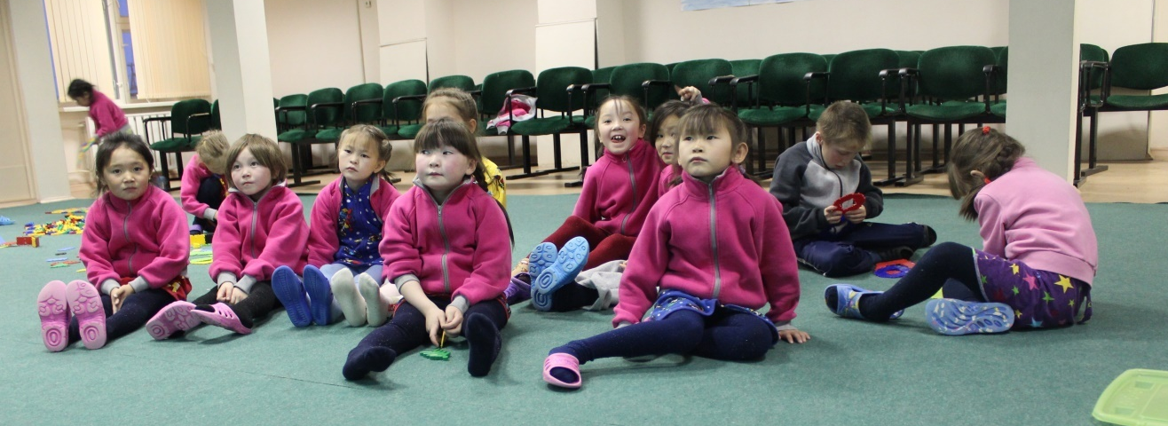
Возраст аудитории: 7-8 лет;
Количество участников: 15 человек;
Хронометраж: 30 минут;
Инвентарь:
Проектор, ПК;
Презентация «Красная книга от А до Я»;
Мультимедийная установка;
Конструктор.
Формат проведения- воспитательный час в неформальной обстановке.

Slide 3
Актуальность
В процессе человеческой эволюции происходит необратимый процесс разрушения окружающей природы и исчезновения определенных видов растений и животных, рыб и птиц. Именно в ЯНАО данное явление становится наиболее частым, что угрожает природному миру округа. Поэтому, детей необходимо приучать к бережному отношению к природе с малых лет.
Цель
Повышение экологической культуры детей.
Задачи
1. Познакомить детей с «Красной книгой»;
2. Воспитать бережное отношение к природе;
3. Улучшить экологическое качество жизни в ЯНАО;
4. Раскрыть роль человека в охране природы;
5. Воспитывать чувство ответственности;
6. Научить соблюдать правила поведения в природе;
7. Расширить знания детей о природном мире.

Slide 4
План воспитательного часа:
Знакомство с понятием «Красная книга»;
Разделение живых существ, включенные в «Красную книгу»;
Разновидности «Красных книг»;
Красная книга Ямало-Ненецкого автономного округа;
Игра на закрепление материала;
Правила поведения в природе;
Блиц- опрос, вывод.

Slide 5
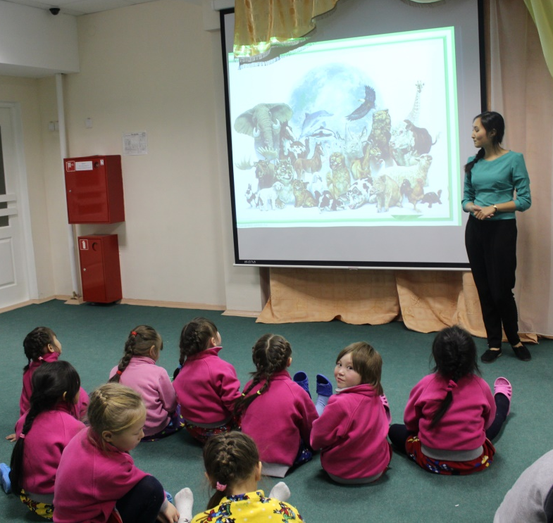
Красная книга – Красная!
Значит, природа в опасности!
Значит, нельзя терять даже миг.
Все живое хранить зовет,
Пусть зовет не напрасно.
Красная книга – Красная!

Slide 6
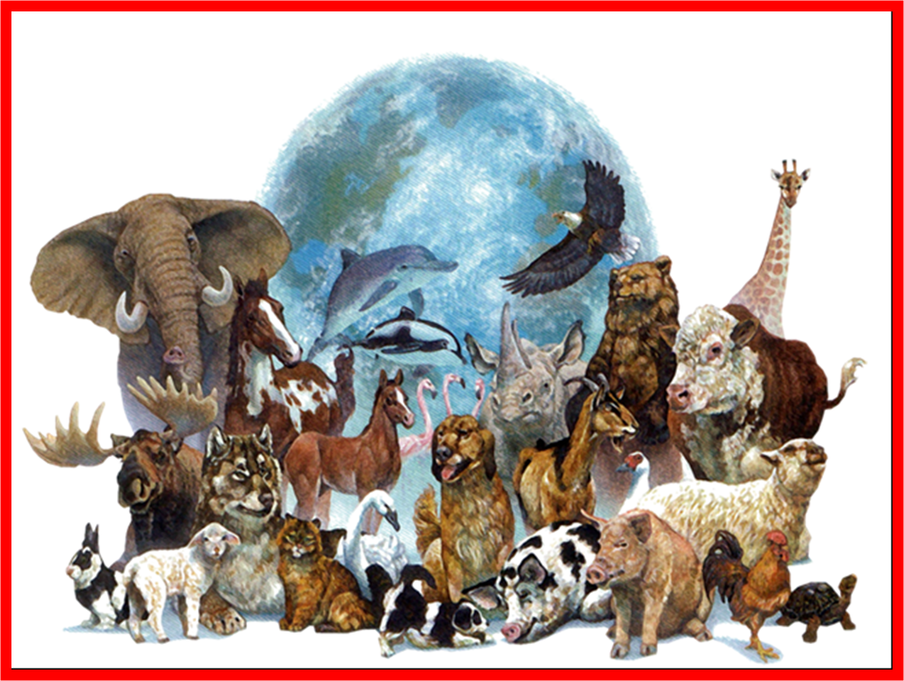

Наша природа создала много различных творений, но многим их них сейчас угрожает большая опасность исчезнуть с лица Земли. И чтобы сохранить природу люди создали Красную книгу.

Slide 7
Красная книга – это большой список всех живых существ и растений, которые находятся на грани вымирания и требуют защиты и охраны.
Сегодня я вам расскажу, для чего она нужна, и почему она не синяя, не белая, не зеленая, а красная.

Slide 8
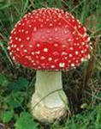

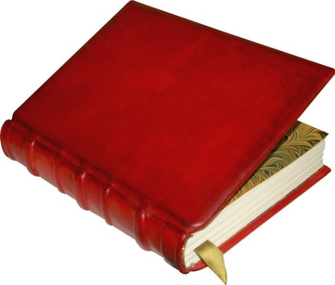
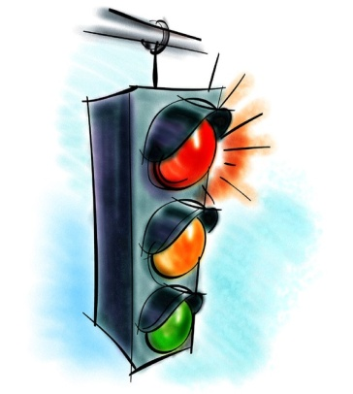

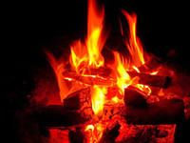
А как вы думаете
ПОЧЕМУ ОНА КРАСНАЯ?
?

Slide 9
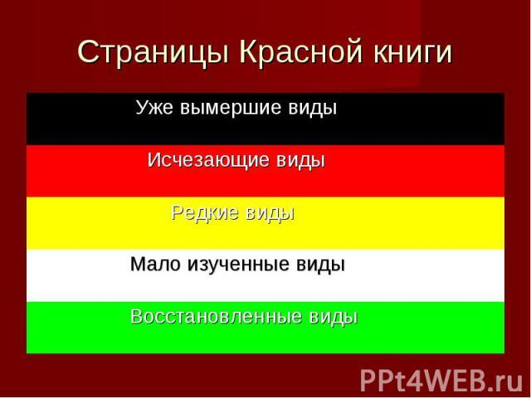

Slide 10
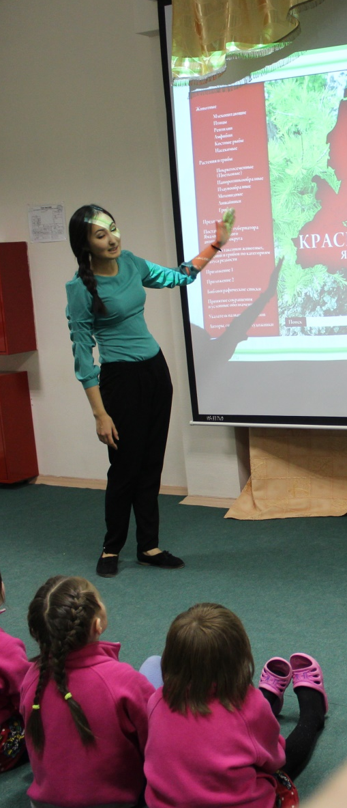
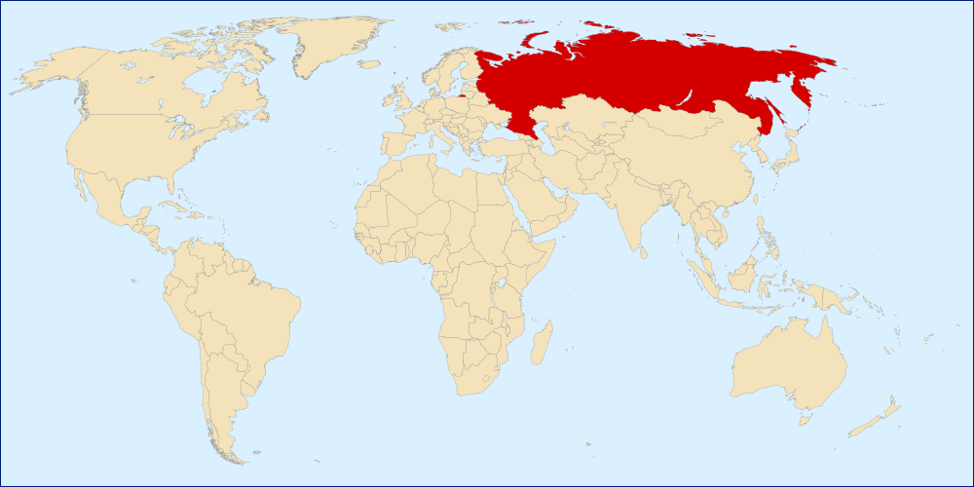
Международная
Красная книга
России

Slide 11
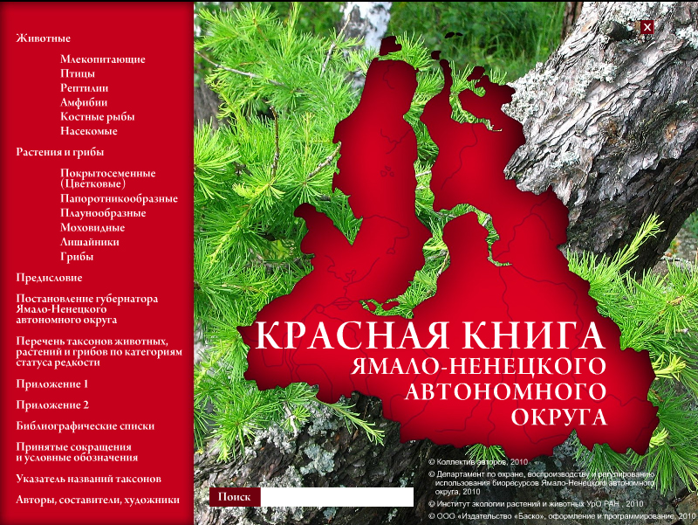

Slide 12
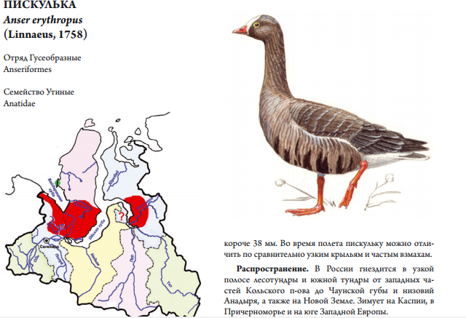
ПИСКУЛЬКА - 2 категория. Редкий вид, распространенный
на ограниченной территории, с неуклонно сокращающейся численностью.

Slide 13
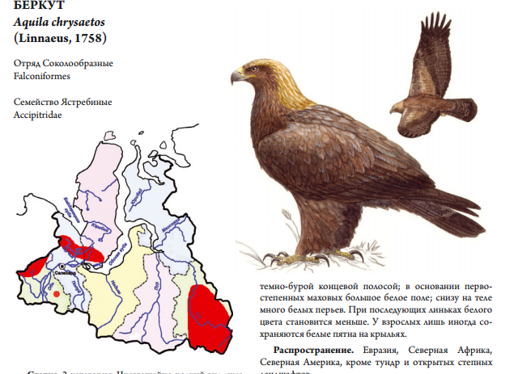
БЕРКУТ - 2 категория. Чрезвычайно редкий вид, имеющий ограниченное распространение.

Slide 14
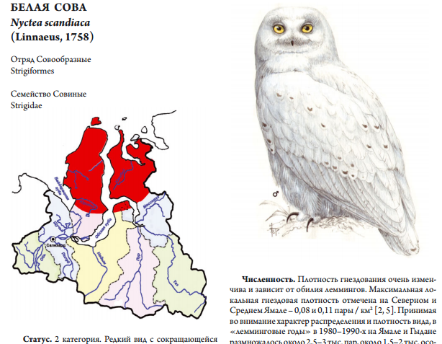
БЕЛАЯ СОВА - 2 категория. Редкий вид с сокращающейся
численностью.

Slide 15
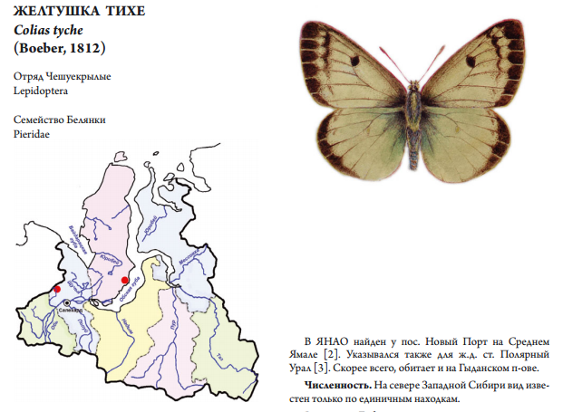
ЖЕЛТУШКА ТИХЕ - Редкий горно-тундровый вид. Включен со статусом «3 категория» в Красные книги Тюменской области (2004), Ненецкого автономного
округа (2006)

Slide 16
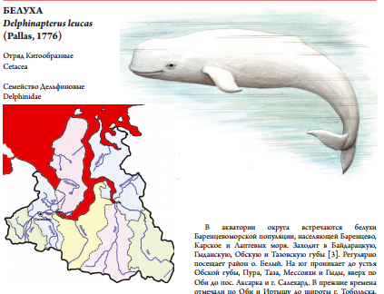
БЕЛУХА - 4 категория. Малоизученный вид с неопределенным статусом.

Slide 17
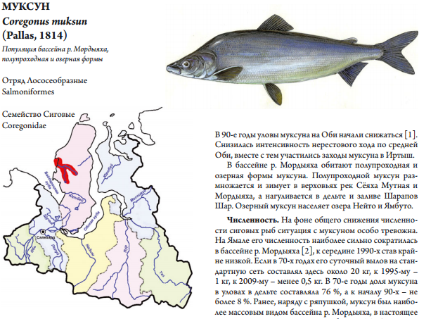
МУКСУН - Вид внесен в Красную книгу Ненецкого автономно-го округа (2006) со статусом «3 категория»

Slide 18
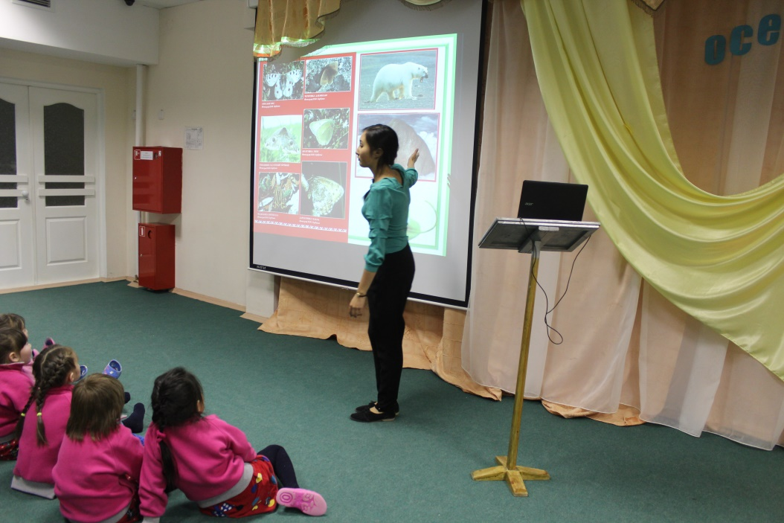

Slide 19
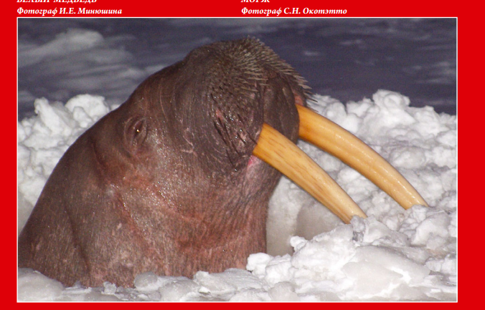
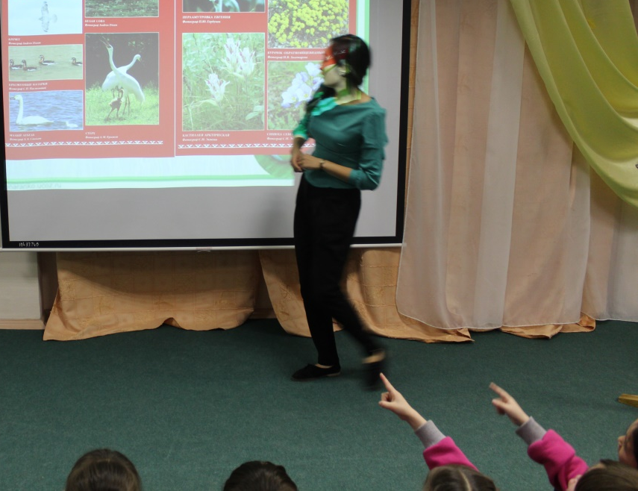

Slide 20
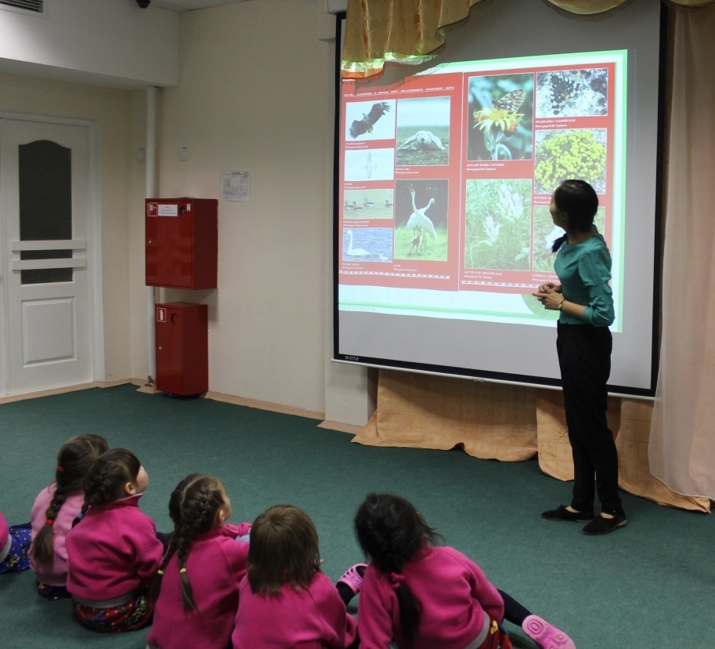

Slide 21
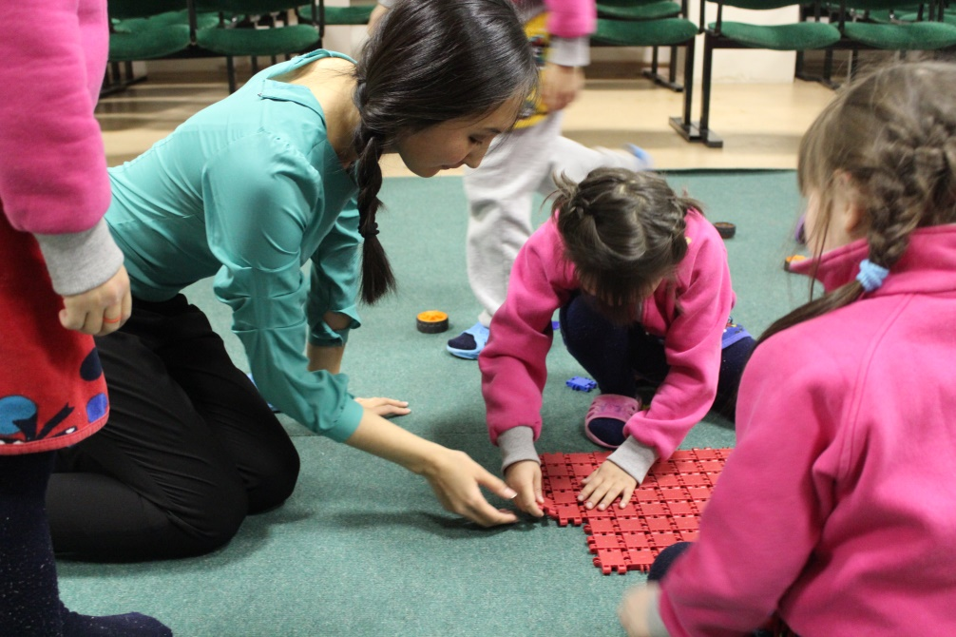
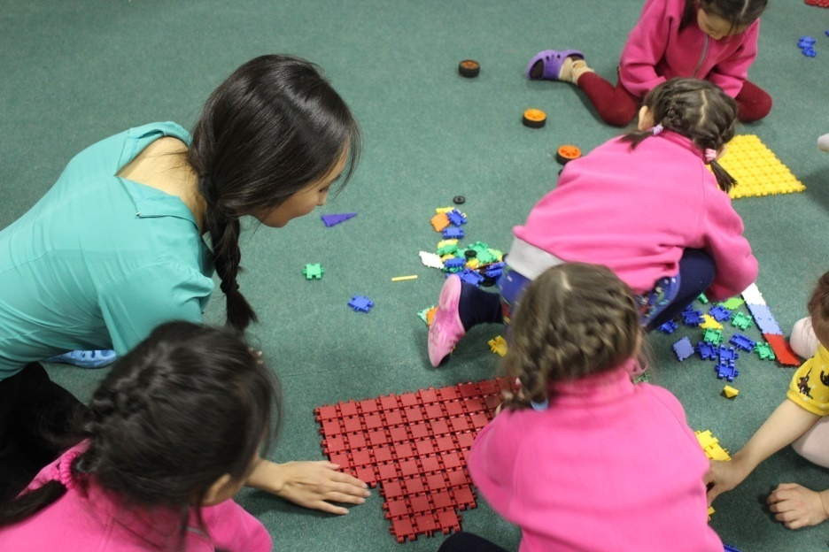
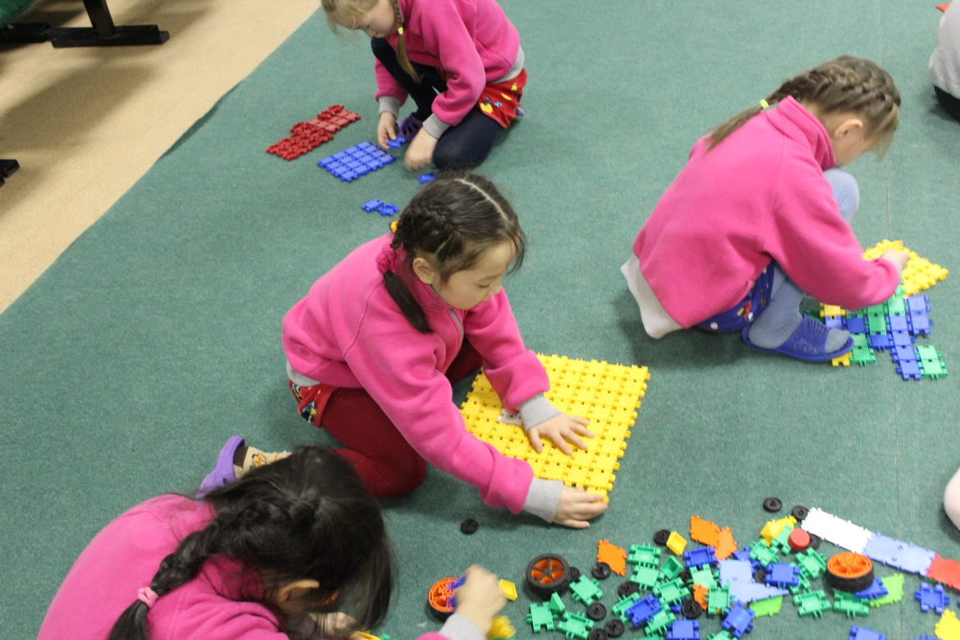
Создаем
«Красную книгу»

Slide 22
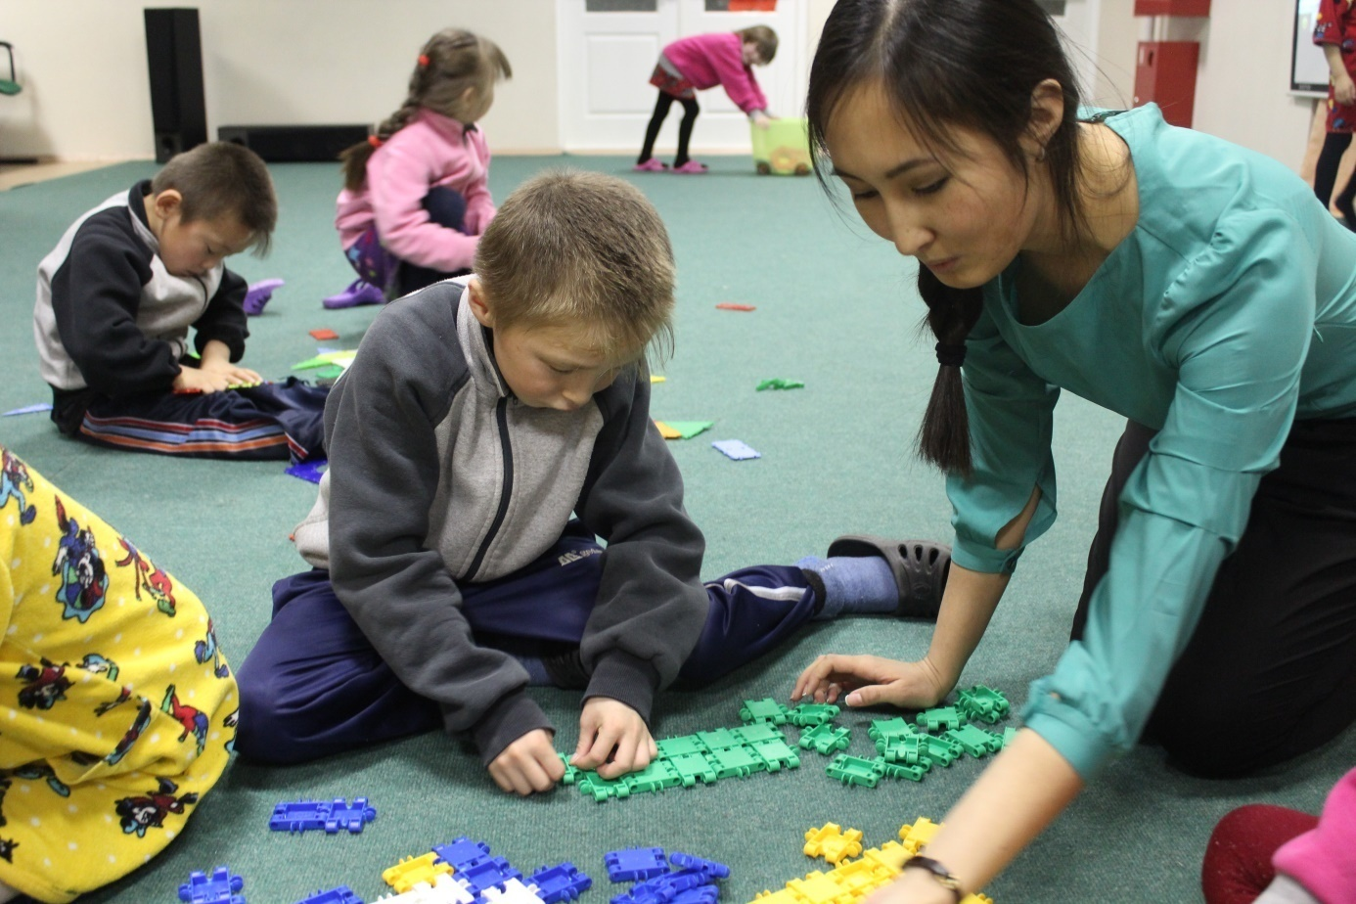
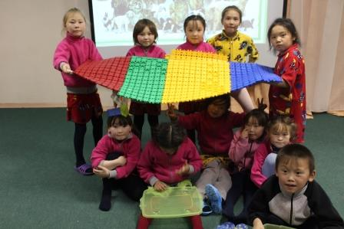
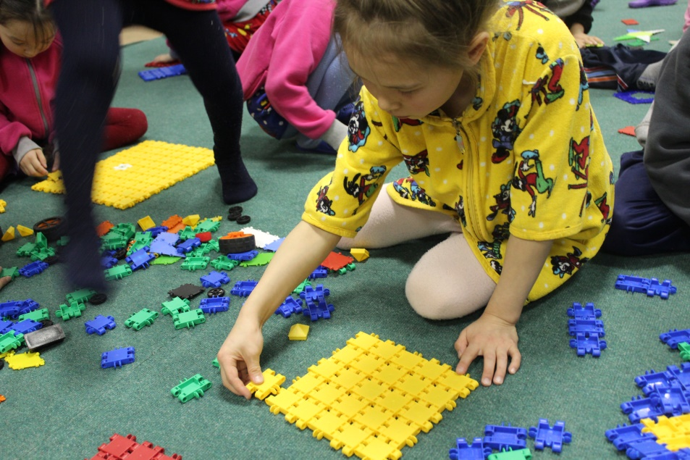
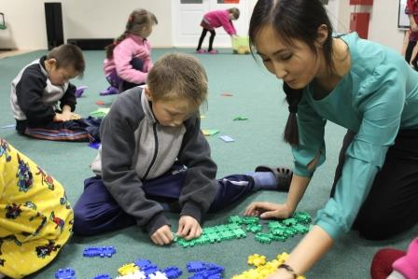
«Красная книга» словно дом - защищает и охраняет природу,
и мы желаем ей как можно больше зеленых страниц!

Slide 23

Поэтому нужно соблюдать правила:
Не лови бабочек, чтобы они весело порхали над цветами;
Не жги траву, чтобы не разгорелся пожар;
Не загрязняй водоемы, чтобы была чистая вода;
Не собирай цветы, чтобы они радовали нас;
Не убивай редких животных;
Не разрушай места обитания животных и рыб.

Slide 24
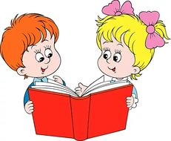
Блиц- опрос
Что нового мы сегодня узнали?
Что такое «Красная книга?
Зачем она нужна?
Почему страницы разные?
Каких живых существ вы знаете, которые занесены в «Красную книгу» ЯНАО?

Slide 25
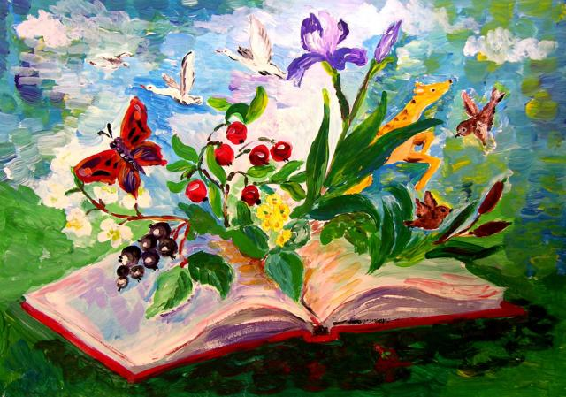
Сегодня вы узнали, что же такое «Красная книга». А так же мы познакомились с отдельными представителями животного и растительного мира, которые занесены в «Красную книгу».
И мы должны не только знать этих представителей, но и охранять их.

Slide 26
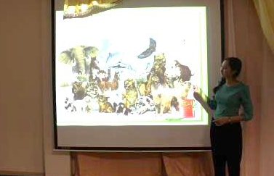
Охраняется Красной книгой
Столько редких животных и птиц,
Чтобы выжил простор многоликий
Ради света грядущих зарниц.
Чтоб пустыни нагрянуть не смели,
Чтобы души не стали пусты.
Охраняются птицы,
Охраняются звери,
Охраняются даже цветы!

Slide 27
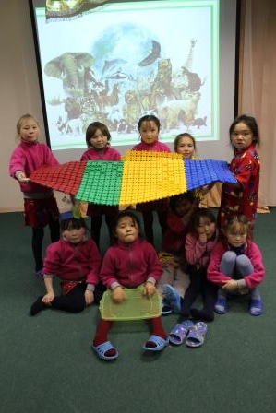
Спасибо за внимание!

Slide 28
Материал подготовила и апробировала
Бокушева Алина Эркебековна, воспитатель
Место работы: Муниципальное образование Ямальский район
Муниципальное бюджетное учреждение общеобразовательная школа-интернат «Новопортовская школа – интернат среднего (полного) общего образования» ул. Школьная, 2, с. Новый Порт, ЯНАО, 629712, тел./ факс (34996) 2-46-28
Электронный адрес Бокушевой А.Э. alina_0212@bk.ru

